Slide 1
Sentiment AnalYsis delle Recensioni Automobilistiche
Confronto tra brand cinesi ed europei nel mercato
Varnier Guido

Slide 2
Analisi EDA (Exploratory Data Analysis) e Preparazione dei dati

Slide 3
RACCOLTA DEI DATI
Scelta dei modelli di auto, in ugual numero tra brand cinesi ed europei
Raccolte 205 recensioni da Carwow.uk con utilizzo della libreria BeautifulSoup.
Estrapolate solo parti importanti delle recensioni con Gemma3:1B.
Parsing JSON delle recensioni processate.
Salvataggio su file CSV.
3

Slide 4
Sentiment & Analisi Esplorativa
Scelte 12 categorie per sentiment analysis.
Effettuata analisi e salvato i risultati in un CSV.
Pulizia Dataset:
Modifica valori non pertinenti.
Cambio valuta da £ a €.
Aggiunta colonna «Fascia di Prezzo».
EDA su distribuzione brand, prezzo vs valutazione, fattori influenti.
4

Slide 5
Progettazione della Soluzione e dell’Architettura della Soluzione

Slide 6
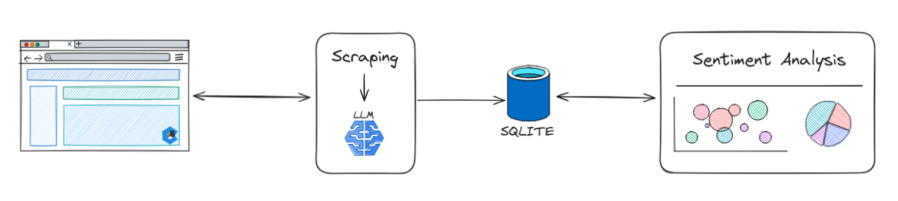
Architettura dati
SQLite come Database.
Dashboard mediante Streamlit e connessione al Database con sqlite3.
Pubblicazione su Streamlit Cloud.
6

Slide 7
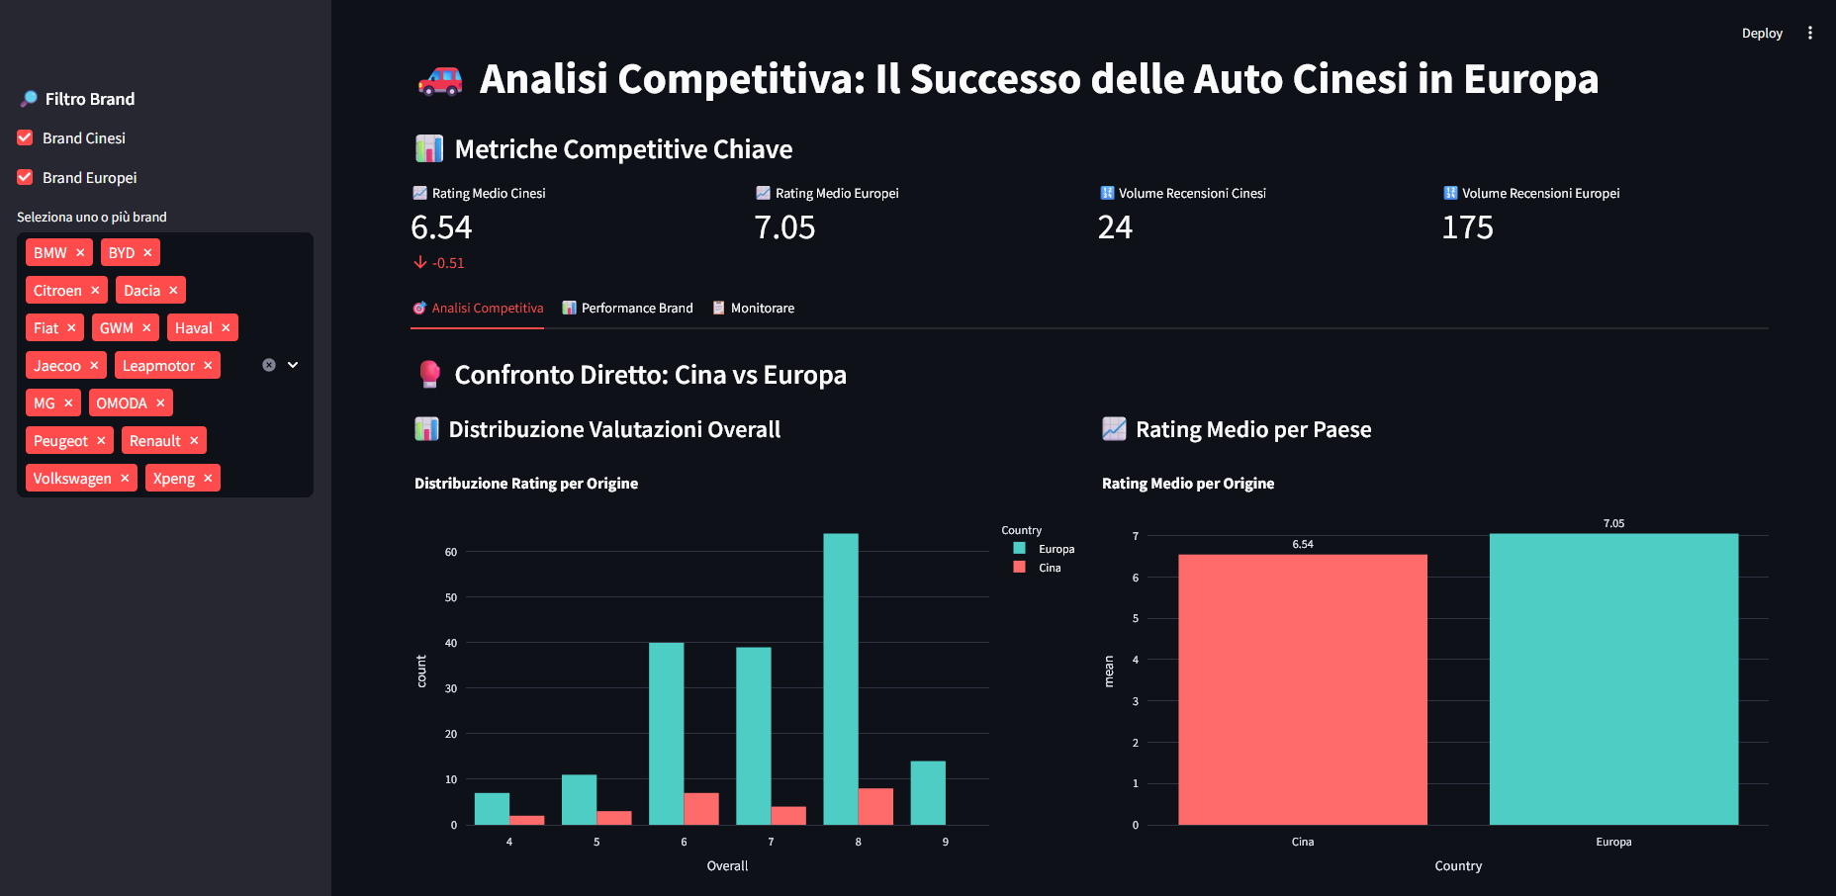
DASHBOARD
Scelta di elementi che risaltino il confronto tra brand cinesi ed europei.
Grafici chiari che permettano di capire i dati.
Scelta intuitiva mediante selezione multipla e diverse pagine.
7

Slide 8
SCELTE E DIFFICOLTÀ
Scelte:
SQLite per facilità di implementazione e possibilità di test in locale.
Scelto come connettore la libreria SQLite3, già predisposta alla connessione con database SQLite.
Pubblicazione su Streamlit Cloud perché gratuito.
Difficoltà:
Recupero dei dati problematico perché siti molto diversi. Alla fine optato per CarWow.uk, ma in futuro si può implementare per diversi siti.
Poche auto cinesi rispetto a quelle europee.
Prompt LLM difficile da ottimizzare, diversi tentativi per avere quello migliore.
8

Slide 9
GRAZIE PER L’ATTENZIONE

